Slide 1
임베디드 시스템 제안서
과목명 : 임베디드 시스템
담당 교수 : 공기석 교수님
2015154018 박현욱
2015154014 문준혁
2015154027 이세민
2015150024 이왕규

Slide 2
Contents
1
개요
2
개발환경
3
시스템 구성도
4
시스템 시나리오
5
개발방법
6
제약사항
7
역할분담

Slide 3
1. 개요
임베디드 시스템으로 슬롯머신 만들기
C
주제 선정이유
목적
기대효과
다양한 모듈을 사용하고 사람들에게 흥미를 제공하기 위해 슬롯머신을 주제로 선정
다양한 디바이스
드라이버를 사용하며
흥미를 가질 수 있는
슬롯머신을 구현
다양한 디바이스 드라이버의 연동학습
&
GUI를 통한 가시적인 프로그램 구현

Slide 4


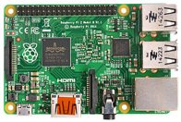


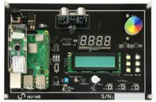
2. 개발환경
2

Slide 5
3. 시스템 구성도
Achro-em보드 – 적용 디바이스 드라이버
Dot matrix : 1부터 9까지 랜덤한 숫자를 번갈아가며 출력후 멈춤
FND : Dot matrix 에서 멈춘 숫자를 차례대로 출력
Text LCD : 환영 메시지 및 정답숫자 출력
Step Motor : 슬롯머신이 돌아가는 모양을 표현하기 위해 작동
Dip Switch : 슬롯머신 시작버튼
부저 : 슬롯머신이 끝나면 팡파레 및 우울한 효과음 발생
LED : 슬롯머신이 끝나면 화려한 점등효과 발생
3

Slide 6
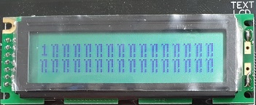
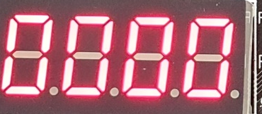
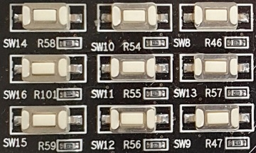
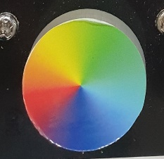
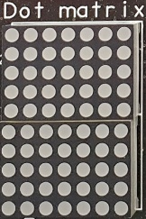
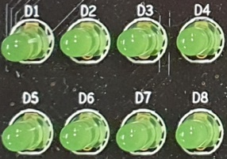
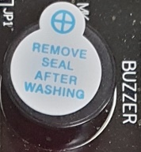
4. 시스템 시나리오
환영 메시지 출력
버튼을 클릭해 시작
빠르게 180도 씩 양방향 회전
빠르게 숫자가 나오며 하나씩 숫자가 선택
숫자가 하나씩 채워짐
YES
성공여부
경쾌한 멜로디 출력
좌우 번갈아 가며 LED출력
4개의 숫자가 기입되고 성공여부 전달
NO
우울한 멜로디 출력
4

Slide 7
5. 개발방법
주요 개발 이슈 & 방법
(1) GUI 표현을 위해 QT creator 사용
(2) 모듈의 결합 및 테스트코드 작성을 위해 다른 조들의 테스트코드 리뷰
(3) 랜덤숫자를 표현하기 위해 Dot-matrix와 rand() 함수의 연동 코드 작성
(4) 부저의 경쾌한 효과와 우울한 효과의 표현을위해 주파수 코드 작성
(5) Dot-matrix 에 표시된 숫자를 FND에 표현하는 코드 작성
5

Slide 8
6. 제약사항
제약사항
1. 주어진 실습시간에 내에서 모든 개발을 마쳐야 함
2. 개발도구의 사용 미숙으로 인해 개발에 어려움이 있을 것으로 예상됨
3.실제 슬롯머신에 존재하는 여러개의 회전판을 1개의 DotMatrix로 구현해야 함
4. 실제 슬롯머신에 존재하는 여러개의 그림을 숫자로만 구현해야 함
6

Slide 9
7. 역할분담
역할분담
문준혁
박현욱
Dot matrix 기능 구현
Step motor 기능 구현
Qt GUI 구현
LED 기능 구현
Text lcd 기능 구현
이세민
이왕규
발표
Buzzer 기능 구현
Dip switch 기능 구현
PPT 제작
Fnd 기능 구현
7

Slide 10
Q & A

Slide 11
Thank you

